Slide 1
문제 1. 표본조사 체험하기
- 이번 실습에서는 직접 표본을 뽑고, 표본 평균을 구해보며,
**“표본마다 결과가 달라질 수 있다”**는 추론 통계의 핵심 개념을 체험해봅니다.
C2: 정호성, 표시철(팀장), 전유나, 안나영(발표)
Notes:
ID=d924773e-9a16-4d6d-9803-8cb819e99682 Recipe=text_billboard Type=TextOnly Variant=0 FamilyID=AccentBoxWalbaum_Zero

Slide 2

문제 1. 표본조사 체험하기
Q1. 모집단에서 무작위로 30명을 뽑아 표본 평균을 구해봅시다.
Q2. 이 과정을 500번 반복하고, 표본 평균을 리스트에 저장합니다
Q3. 표본 평균들의 분포를 히스토그램으로 그려봅시다. 평균선도 함께 표시해 봅시다.

Slide 3
문제 1. 표본조사 체험하기

Slide 4
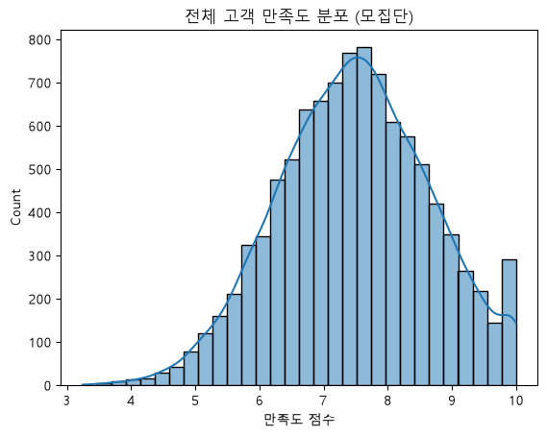
전체 고객 만족도 분포 (모집단)

Slide 5
Q1. 모집단에서 무작위로 30명을 뽑아 표본 평균을 구해봅시다.
sample_1 = df_pop.sample(n = 30)
print(f"모집단 df_pop의 평균: {df_pop.mean().round(3)}")
print(f"표본 sample 1의 평균: {sample_1.mean().round(3)}")
모집단 df_pop의 평균: score 7.495
표본 sample 1의 평균: score 7.481

Slide 6
Q2. 이 과정을 500번 반복하고, 표본 평균을 리스트에 저장합니다.
for i in range(500):
sample_1 = df_pop.sample(n = 30)
sample_500 = sample_1["score"].mean()
sample_mean.append(sample_500)
print(f"총 {len(sample_mean)}개의 표본 평균이 저장되었습니다")
print(sample_mean[:5]) # 처음 5개만 확인
총 500개의 표본 평균이 저장되었습니다
[np.float64(7.305367842087565), np.float64(7.1460560785037215), np.float64(7.176004615754338), np.float64(7.242395018374406), np.float64(7.325996128871713)]

Slide 7
Q3. 표본 평균들의 분포를 히스토그램으로 그려봅시다. 평균선도 함께 표시해 봅시다.
mean_of_means = np.mean(sample_mean)
fig, ax = plt.subplots(figsize=(8, 5))
sns.histplot(sample_mean, bins=30, kde=True, ax=ax)
ax.axvline(mean_of_means, color="red", linestyle="--",
label=f"표본 평균들의 평균: {mean_of_means:.3f}") # 수정: mean_of_means로 통일
ax.set_title("표본 평균들의 분포 (500회 반복)")
ax.set_xlabel("표본 평균")
ax.set_ylabel("빈도수")
ax.legend()
plt.tight_layout()
plt.show()

Slide 8
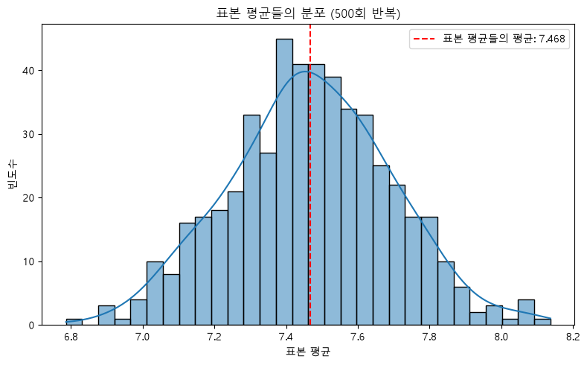
표본 평균들의 분포(500회 반복)

Slide 9
🧠 데이터를 어떻게 읽을까요?
표본 평균들은 어떤 값 주변에 많이 분포해 있나요? 이 값은 전체 모집단 평균과 얼마나 비슷한가요?
▶️ 표본 평균들은 모집단 평균(약 7.48) 근처에 밀집되어 분포하며, 그 차이는 0.01 이내로 사실상 거의 일치한다.
이는 ‘표본평균의 기댓값이 모집단 평균과 같다’는 통계학의 기본 성질(비편향성)을 보여주는 결과이며, 반복 횟수가 많아질수록 표본 평균들의 평균이 모집단 평균에 더욱 정확히 근접한다.
표본을 1번 뽑았을 때와 500번을 반복해서 뽑았을 때, 표본 평균의 분포나 신뢰성에는 어떤 차이가 있나요?
▶️ 표본을 1번만 뽑으면 그 값 하나만 얻게 되므로, 이 값이 우연히 크거나 작게 나온 것인지, 모집단을 얼마나 잘 대표하는지 판단할 근거가 없다.
반면 500번 반복하면 표본 평균들이 이루는 ‘분포’를 직접 확인할 수 있어, 표준오차(변동성)를 계산하고 추정의 정밀도를 정량적으로 파악할 수 있다.

Slide 10
🧠 데이터를 어떻게 읽을까요?
친구가 다른 표본을 뽑았다면 같은 평균이 나왔을까요? 비슷한 결과가 나왔더라도 완전히 같지 않았다면, 그 이유는 무엇일까요?
▶️ 완전히 같은 평균은 나오지 않았을 것이다.
표본이 모집단에서 무작위로 추출되기 때문에, 매번 어떤 대상이 선택되는지가 달라지고, 그에 따라 표본에 포함된 값들의 조합도 달라진다(표본추출변동 / 표본오차).
다만 표본이 모집단을 어느 정도 대표하고 있으므로, 값 자체는 비슷한 범위 안에서 움직이며, 표본 크기(n)가 커질수록 서로 다른 사람이 뽑은 표본 평균 간의 차이도 점점 줄어들 것으로 예상된다.

Slide 11
🧠 데이터를 어떻게 읽을까요?
표본 평균들의 분포는 어떤 모양인가요? 종 모양의 정규분포처럼 보이나요? 그렇다면 왜 그렇게 되는 걸까요?
▶️ 표본 평균들의 분포는 좌우 대칭인, 종 모양의 정규분포에 가까운 형태를 보인다.
이는 ‘중심극한정리(Central Limit Theorem)’에 따른 결과로, 모집단의 원래 분포 형태(정규분포든 아니든)와 무관하게, 표본 크기가 충분히 크면(일반적으로 n≥30) 반복 추출한 표본 평균들의 분포가 정규분포에 수렴하기 때문이다.
표본 크기가 작을 때는 원래 모집단의 비대칭성(치우침)이 여전히 남아있어 정규분포 모양이 뚜렷하지 않지만, 크기가 커질수록 이 패턴이 명확해진다.
이 원리 덕분에, 모집단의 실제 분포를 몰라도 표본을 이용한 통계적 추론이 가능해진다는 실무적 의의가 있다.

Slide 12
감사합니다.
C2: 정호성, 표시철(팀장), 전유나, 안나영(발표)
Notes:
ID=d924773e-9a16-4d6d-9803-8cb819e99682 Recipe=text_billboard Type=TextOnly Variant=0 FamilyID=AccentBoxWalbaum_Zero

